Slide 1

講師用マニュアル（大阪府版）
はじめに
租税教育の目的は、租税に関する意義、役割、機能、仕組み等の租税制度を知るとともに、申告納税制度の理念や納税者の権利及び義務を理解し、健全な納税者意識を醸成することにあり、大阪府租税教育推進連絡協議会では、教育関係者並びに税務関係者が協力して租税教育を推進し、その効果を高めることを目的に活動を行っております。
平成22年12月16日に閣議決定された平成23年度税制改正大綱において「租税教育の充実」が掲げられ、租税教育の充実のための環境整備を図ることを目的として、文部科学省、総務省及び国税庁を構成員とする、租税教育推進関係省庁等協議会（中央租推協）が発足しました。
当会では、租税教育の充実に関する基本方針等について協議されており、令和６年10月に開催された総会においては、①学習指導要領の着実な実施、②租税教育の充実について、教育関係団体の協力を得ながら、引き続き周知を図ることなどについて合意したところです。
このような中、大阪国税局では、従来から教育委員会、地方公共団体の税務関係者等と連携・協力し、健全な納税者意識を醸成することを目的として、次代を担う児童・生徒に対する租税教育の充実に向けた支援活動を実施しており、今後も租税教育のより一層の充実に向け、これまで以上に力を入れて取り組んでいくこととしています。
「税って何？」から児童の興味・関心を引き、税の基本的な仕組みや使いみちについて学ぶことを通じ、税と自分と社会とのつながりを考えてもらうきっかけとなるよう構成しております。
授業等において、税について学習する時間は限られていることと思いますが、本冊子をご活用いただき、児童が税の意義や役割について、少しでも考えるきっかけとしていただければ幸いです。

Slide 2

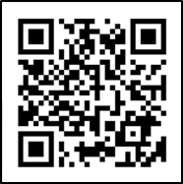
講師用マニュアルについて
パワーポイント教材を活用されるに当たってのお願い
この教材は、児童に「税の本質」を学ばせることを念頭において作成しています。
基本的には、パワーポイント教材の差替えは、授業をされる方の自由としていますが、「税の本質」を考えさせる、
児童用スライドＰ６～10については、授業に取り入れていただきますようお願いします。
なお、学習を進めるに当たっては、児童に自由に意見を発表させ、主体的に考えさせることに重点を置いたものになるよう配意願います。
「税の本質」
●税は公共サービスの対価
●自らの代表が、国の支出の在り方を決めることと、自らが国を支える税金を負担しなければならないことは表裏一体
●税の使いみちを監視する（関心を持つ）ことも納税者として重要
授業構成案
所要時間 | 項 目 | 講師用 スライド | 児童用 スライド
10分 | はじめに ・ ワーク：税金について考えてみよう | P3 | P2
5分 | 私たちのくらしと税金の関わり ・ 生活の中で関わりのある税金 | P3～4 | P3～5
10分 | 税金の使いみちや意義と役割 ・ 税金は何のためにあるのだろうか | P5～8 | P6～9
15分 | 国と地方の財政 ・ 税金の使いみちはどうやって決めるの？ ・ 大阪府では税金をどう使っているの？ | P9～13 | P10～14
5分 | まとめ ・ 税金は大切なもの | P14 | P15
租税教育用アニメ
「マリンとヤマト 不思議な日曜日」
なども併用ください。
※動画教材は国税庁ホームページで提供されています。 https://www.nta.go.jp/taxes/kids/video/index.htm#anime

Slide 3
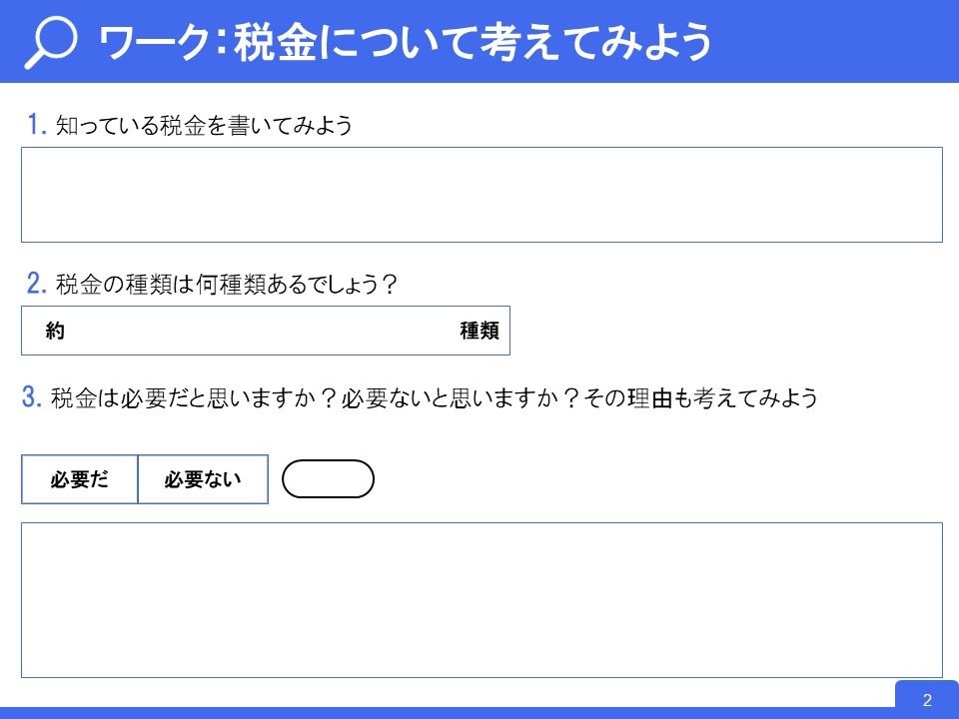
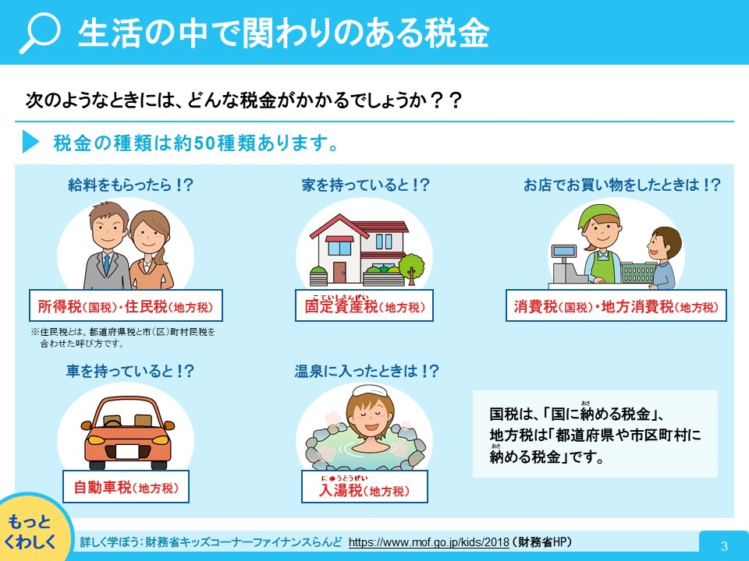
ワーク：税金について考えてみよう（児童用Ｐ２）
生活の中で関わりのある税金（児童用Ｐ３）
ねらい
税金についての学習を始めるに当たって、普段の暮らしから、消費税などの税金の存在に気付かせる。「税金は必要か」という話し合いから、「税金がなかったらどうなるか」という次の議論へ導いていく。
学習活動
知っている税金を発表し、税金は必要かどうかを話し合う。
国税の主な種類
地方税の主な種類
【所得税】
個人がもうけたお金にかかる税金
【法人税】
会社がもうけたお金にかかる税金
【消費税】
商品を買ったときにかかる税金
【相続税】
亡くなった人から財産を相続したときにかかる税金
【贈与税】
財産をもらったときにかかる税金
【酒税】
清酒、ビール、ウイスキーなどの代金に含まれる税金
【印紙税】
契約書など、経済取引を行ったときに作成される文書にかかる税金
【住民税
（都道府県民税及び市区町村民税）】
住んでいる（会社がある）都道府県、市区町村に納める税金
【事業税】
個人や会社がもうけたお金にかかる税金
【固定資産税】
土地や家屋、事業に使う機械設備などを所有しているときにかかる税金
【自動車税】
自動車を所有しているときにかかる税金
【入湯税】
温泉（鉱泉浴場）に入浴したときの料金に含まれている税金
ねらい
生活の中で関わりのある税金を理解させる。
学習活動
さまざまな税金を知る。
詳しく学ぼう：財務省キッズコーナーファイナンスらんど https://www.mof.go.jp/kids/2018 （財務省HP）

Slide 4
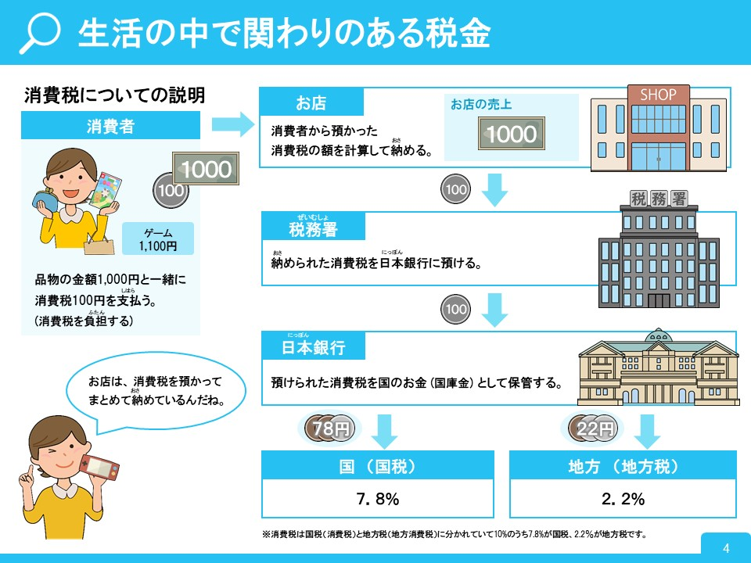
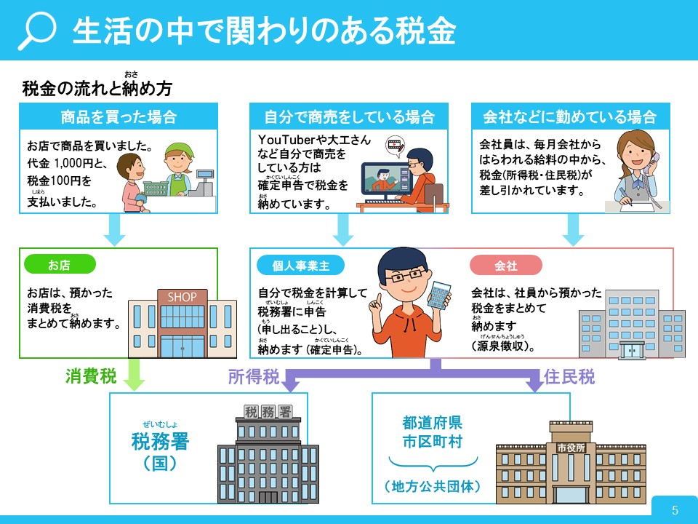

生活の中で関わりのある税金（児童用Ｐ４～５）
ねらい
消費税を例に、納税の仕組みを理解させる。
学習活動
買い物をしたときに払う消費税がどのように国や地方公共団体に納められているかを知る。
税金の種類によって納め方、納める場所が違うことを確認する。
■確定申告
1年間に稼いだお金や納める税金などを自分で計算して、税務署に決められた書類（申告書）を出すことです。
■源泉徴収
勤め先の会社が、あらかじめ会社員の給料から所得税を差し引いて、本人の代わりに税金を納めることです。
■税務署
税金についての相談に応じたり、正しく税金が納められているか調べたり、地域の人たちや会社から税金を集める仕事をしているところです。
消費税の歴史
税の種類と仕組み
みんなが商品を買ったときにも、その代金の中に消費税という税金が含まれています。
また、お家の人が働いて得た収入や会社の利益から、様々な方法で税金（所得税、法人税）が納められています。
税を負担する人と納める人が同じ税を「直接税」、異なる税を「間接税」といいます。
1988年 消費税法成立
1989年 消費税法施行 税率3%
1997年 税率5%に引き上げ
2004年 「税別」表示から「総額
表示」義務付け
2014年 税率8%に引き上げ
2019年 税率10%に引き上げ
（軽減税率8%導入）

Slide 5
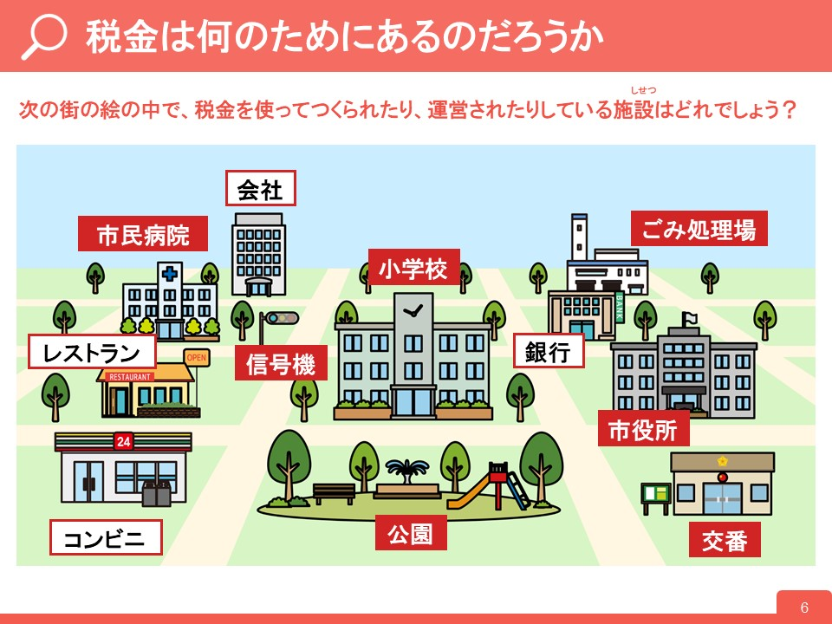
税金は何のためにあるのだろうか（児童用Ｐ６）
ねらい
私たちの暮らしを豊かで安全、便利なものにしている公共施設には、どのようなものがあるのかを気付かせる。私たちのために働いている人たちの賃金、公共施設にかかる建設費、維持費などは国や地方に納められた税から支払われていることを学ばせる。
学習活動
公共施設の事例を見ながら、自分のまわりにある主な公共施設などの場所と働きを調べ、税金との関わりを考える。
税金の役割
税金は、公共施設、公共サービスに使われています。個人の力では、警察署や消防署、学校や公園などを作ることは難しいことですが、私たちがお金を出し合えば、それぞれが、安全、便利、豊かな暮らしを享受することができます。
私たちが納めている税金は、みんなが安心して暮らしていくために、役立てられます。
■公共施設
■全国の社会教育施設の数
（令和３年度）
■警察・消防署の数
（令和６年４月現在）
■全国の小学校の数
（令和６年５月現在）
公立学校、公園、道路など、誰もが利用することのできる施設のことです。
● 公民館
● 博物館
● 図書館
● 青少年教育施設
● 劇場、音楽堂等
･･･13,798
･･･ 1,305
･･･ 3,394
･･･ 840
･･･ 1,832
● 警察署
● 交番
● 駐在所
● 消防本部
● 消防署
● 消防出張所
･･･1,149
･･･6,215
･･･5,923
･･･ 720
･･･1,716
･･･3,088
● 18,822校
・ 国 立
・ 公 立
・ 私 立
･･･ 67
･･･18,506
･･･ 249

Slide 6
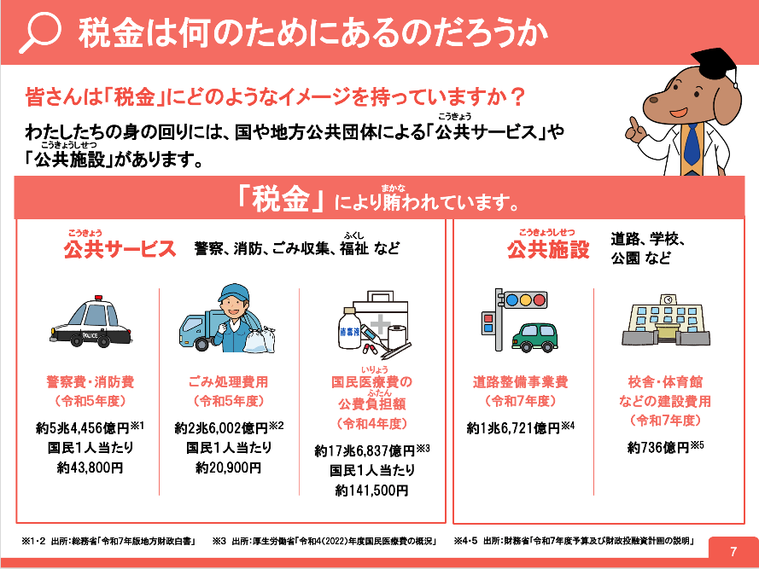
税金は何のためにあるのだろうか（児童用Ｐ７）
ねらい
税金は、公共施設の維持・建設費以外にも様々な形で使われており、児童に身近な公共サービスなども税で賄われていることを理解させる。
学習活動
身近な事例を見ながら、税金が私たちの暮らしに役立っていること、税金がなければどうなるのかを考える。
■公共サービス
ゴミの収集や処理、警察や消防など、生活に欠くことのできないもので、民間の経済活動では十分には供給されないサービスのことです。
■私たちの健康や生活を守るために
国民医療費の公費負担額（令和4年度）
約17兆6,837億円（国民１人当たり 年間 約14万5千円）
ゴミ処理費用（令和5年度）
約２兆6,002億円（国民１人当たり 年間 約２万円）
■私たちの安全を守るために
警察・消防費（令和５年度）
５兆4,456億円（国民１人当たり 年間 約４万4千円）

Slide 7
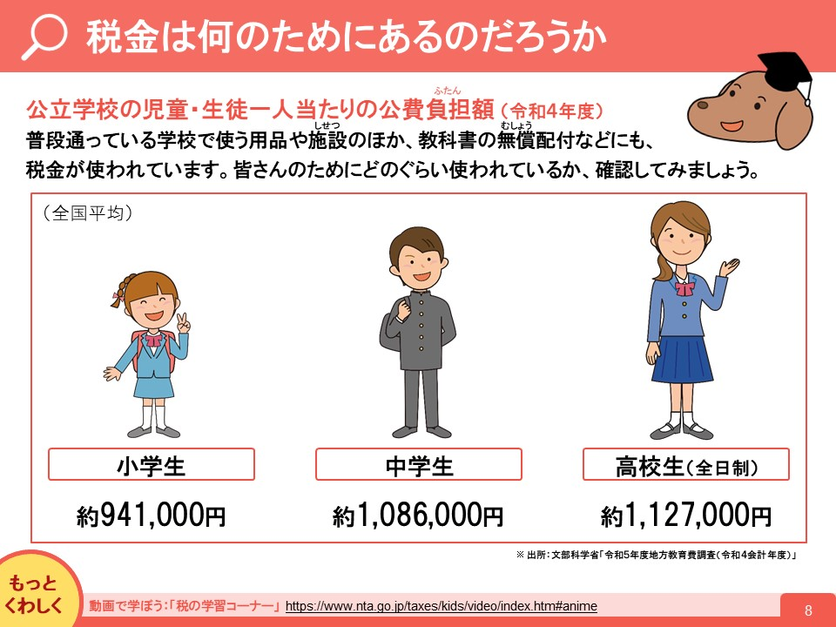
税金は何のためにあるのだろうか（児童用Ｐ８）
ねらい
教育を受けるために、どれだけの税金が使われているか理解させる。
学習活動
小学生一人当たりどれくらいの税金が必要か確認する。
国の「文教及び科学振興費」の内訳（令和７年度当初予算）
総額 ・・・５兆6,560億円
・公立小中学校の先生の給料支払いのために ･･･
・宇宙開発や海洋開発などの科学技術の振興のために ･･･
・校舎や体育館などの建設のために ･･･
・その他さまざまな施策のために ･･･
１兆6,210億円
１兆4,221億円
736億円
２兆5,394億円
■私たちが平等に教育を受けられるために
児童・生徒１人当たり国等の月額教育費負担額（令和４年度）
小学校 約７万８千円（年額 約94万1千円）
中学生 約９万１千円（年額 約108万6千円）
高校生 約９万４千円（年額 約112万7千円）
教育費の行政機関別負担割合（令和６年４月現在）
区 分 | 負 担 割 合
 | 国 | 地 方
先生の給料 | １／３ | ２／３
教科書 | １ | 0
実験器具等購入（※） | １／２ | １／２
※国の補助を受けるには一定の要件が必要
動画で学ぼう：「税の学習コーナー」 https://www.nta.go.jp/taxes/kids/video/index.htm#anime

Slide 8
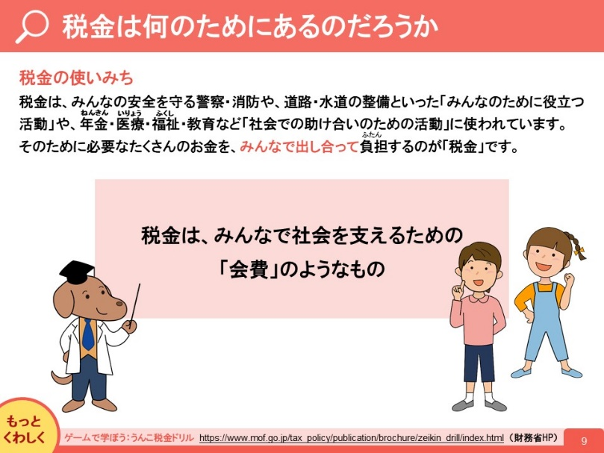
税金は何のためにあるのだろうか（児童用Ｐ９）
ねらい
税金とは、どのようなものか理解させる。
■社会保障費
社会保障とは、私たちが安心して生活していくために必要な「年金」、「医療」、「福祉」、「教育」などの公的サービスのことです。
【年金】
【医療】
【福祉】
高齢者の老後の生活などを支えるための「年金」について、国が一部支援をしています。
けがや病気で病院に行ったときに、少ない治療費で済むように、国が一部支援をしています。
介護が必要になったときに、少ない負担でサービスを受けられるように、国が一部支援をしています。また、病気や障害で働けず、生活に困っている人などを支援しています。
租税の基本的な機能
租税の基本的な機能は公的サービスの財源を調達することにあります。租税は、社会を成り立たせるためになくてはならないものですから、民主主義社会では，社会の構成員である国民が自ら負担しなければなりません。
また、公的サービスによる便益は社会の構成員が広く享受するものであることからも、租税は皆で広く公平に分かち合うことが必要です。このようなことから、租税は「社会共通の費用を賄うための会費」ということができます。
ゲームで学ぼう：うんこ税金ドリル https://www.mof.go.jp/tax_policy/publication/brochure/zeikin_drill/index.html

Slide 9
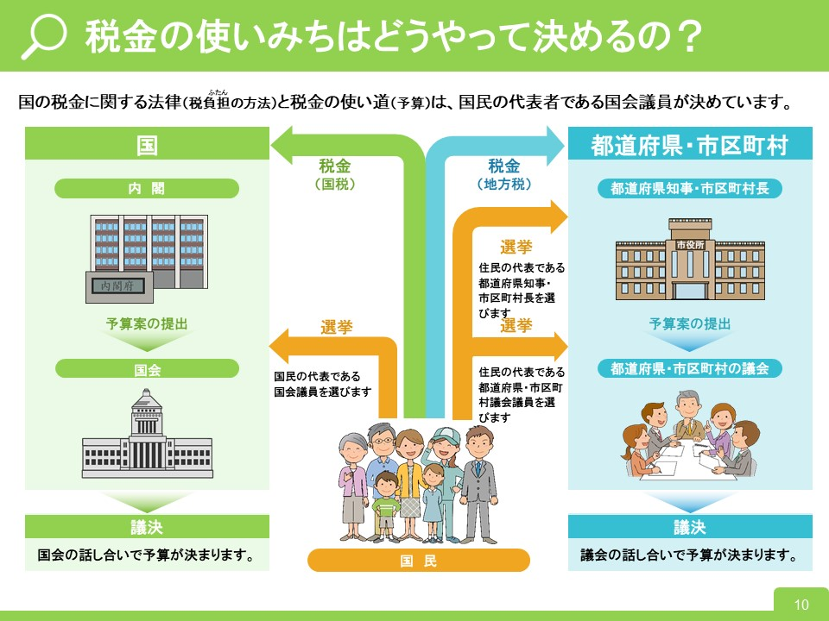
税金の使いみちはどうやって決めるの？（児童用Ｐ10）
ねらい
税金の使いみちの決め方や国民生活との関係を理解させ、「政治への参加」と「国を支える税金を国民が負担すること」が対になっているのが、民主主義の基本であることを理解させる。また、その使いみちをしっかりと監視していくことの重要性を理解させる。
学習活動
みんなが納めた税金は選挙で選ばれた代表が話し合って決めていることを知る。
租税法律主義
「あらたに租税を課し、又は現行の租税を変更するには、法律又は法律の定める条件によることを必要とする。」（憲法第84条）
⇒法律によらなければ、国家は租税を賦課徴収できず、一方国民は租税を負担することはないという原則
「税の本質」とは
・税は公共サービスの対価
・自らの代表が、国の支出の在り方を決めることと、自らが国を
支える税金を負担しなければならないことは表裏一体
・税の使いみちを監視する（関心をもつ）ことも納税者として重要

Slide 10
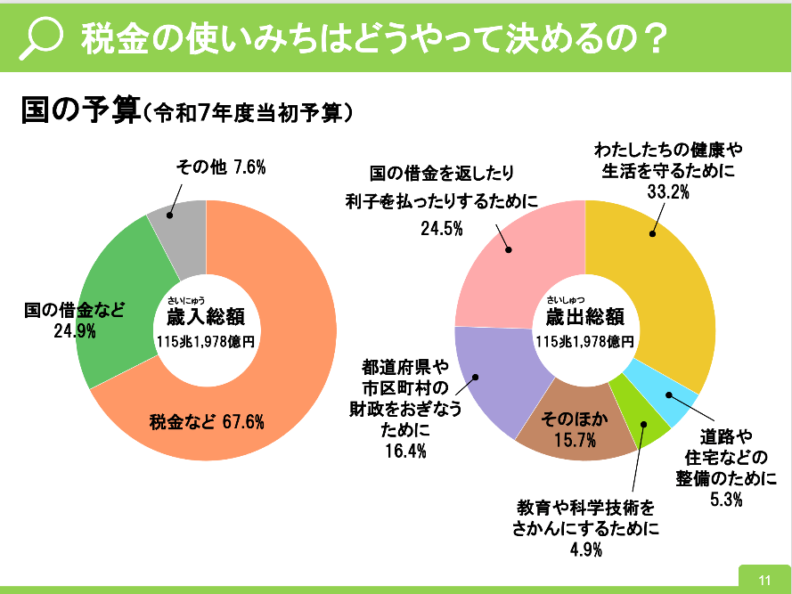
税金の使いみちはどうやって決めるの？（児童用Ｐ11）
ねらい
国の収入の内訳はどうなっているのか、また国の支出にはどんなものがあるのかを理解させる。
■予算
1年間に国や地方公共団体に入るお金と使いみちの予定を示した計画のことをいいます。
■歳入・歳出
１年間の国や地方公共団体の収入を「歳入」といい、支出を「歳出」といいます。
国の主な使いみち
①社会保障関係費
②公共事業関係費
③文教及び科学振興費
④経済協力費（ODA）
：医療給付費、年金の国庫負担分、介護保険給付費など
：治山治水対策費、道路整備費、住宅都市環境整備費、
災害復旧など
：公共教育費、スーパーコンピューター開発費、
宇宙輸送システム、再生医療研究費など
：無償の資金協力、技術協力、政府貸付、
国際機関（ユニセフ・WHO）に対する拠出・出資など
国の収入（歳入）の内訳（令和７年度当初予算）
・租税及び印紙収入
・その他収入
・公債金
77兆8,190億円 （歳入比67.6％）
8兆7,318億円（歳入比 7.6％）
28兆6,471億円（歳入比24.9％）
国の支出（歳出）の内訳（令和７年度当初予算）
・社会保障関係費
・公共事業関係費
・文教及び科学振興費
・地方交付税交付金等
・国債費
・その他
38兆2,938億円 （歳出比33.2％）
6兆 858億円（歳出比 5.3％）
5兆6,560億円（歳出比 4.9％）
18兆8,728億円 （歳出比16.4％）
28兆2,179億円（歳出比24.5％）
18兆 715億円（歳出比15.7％）

Slide 11
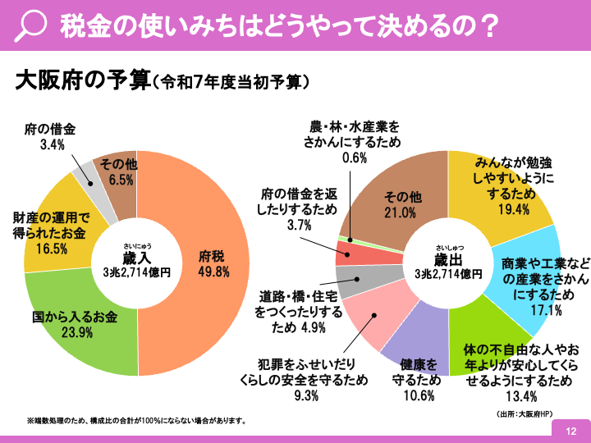
税金の使いみちはどうやって決めるの？（児童用Ｐ12）
ねらい
地方自治体の収入の内訳はどうなっているのか、また支出にはどんなものがあるのかを理解させる。
※端数処理のため、構成比の合計が100％にならない場合があります。
歳入の内訳（令和７年度当初予算）
歳出の内訳（令和７年度当初予算）
・府税
・国から入るお金
…地方譲与税
…地方特例交付金
…地方交付税
…国庫支出金
・財産の運用で得られたお金
…貸付金元利収入
・府の借金
…府債
・その他
：16,283億円（49.8％）
： 7,803億円（23.9％）
： 1,827億円
： 40億円
： 3,367億円
： 2,569億円
： 5,390億円（16.5％）
： 1,101億円（3.4％）
： 2,137億円（6.5％）
・みんなが勉強しやすいようにするため
…教育費
・商業や工業などの産業をさかんにするため
…商工労働費
・体の不自由な人やお年よりが
安心してくらせるようにするため
…福祉費
・健康を守るため
…健康医療費
・犯罪をふせいだりくらしの安全を守るため
…警察費
・道路・橋・住宅をつくったりするため
…都市整備費・都市計画費
・府の借金を返したりするため
…総務費
・農・林・水産業をさかんにするため
…環境農林水産費
・その他
：6,331億円（19.4％）
：5,584億円（17.1％）
：4,389億円（13.4％）
：3,475億円（10.6％）
：3,035億円（9.3％）
：1,596億円（4.9％）
：1,209億円（3.7％）
：210億円（0.6％）
：6,885億円（21.0％）
地方公共団体の収入の多くは地方税と国からの給付金です
地方交付税
地方公共団体ごとの財源の均衡化を図り、地方行政の計画的な運営を保障するため、国が、一定の基準に基づいて各地方公共団体ごとに標準的な必要額（基準財政需要額）と標準的な収入（基準財政収入額）を見積もり、財源不足が生じる場合に、その不足額を基礎として地方公共団体に交付するもので、国税のうち所得税及び法人税のそれぞれ33.1％、酒税の50％、消費税の19.5%、地方法人税の全額がその財源に充てられています。
国庫支出金
大阪府が行う特定の事務事業に対して国から交付される給付金であり、国が地方公共団体と共同で行う事務に対して一定の負担区分に基づいて義務的に負担する国庫負担金、国が地方公共団体に対する援助として交付する国庫補助金、国からの委託事務で経費の全額を負担する国庫委託金の３区分があります。
府債
道路、住宅、公園の建設など多額の経費を要する事業でその効果が後年度に及ぶもの又は災害復旧事業など緊急に実施する必要のある事業の財源に充てるため、国や金融機関などから長期にわたって借り入れる借金です。府債の発行に当たっては、総務大臣との協議又は総務大臣の許可が必要です。

Slide 12
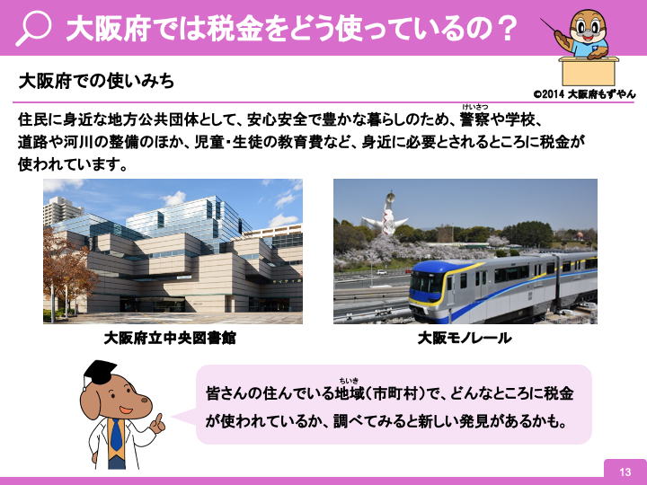
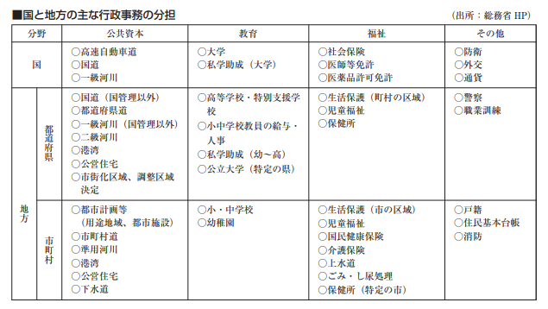
大阪府では税金をどう使っているの？（児童用Ｐ13）
市町村は、私たちに一番身近な地方公共団体です。私たち住民にとって身近に必要とされるものは市町村が行い、市町村単位で行えない広域で、統一した処理を必要とする大規模事業や警察活動などは府県が行っています。
国と地方の主な行政事務の分担
学校教育のために
小学校から高校まで公立に通った場合、１人当たりの教育費の総額は、１千万円を超える計算になります。また、私立学校にも私学助成金など、税金が使われています。
国と地方公共団体が負担した
大阪府の公立学校の児童・生徒の１人当たりの年間教育費
区分 | 小学校 | 中学校 | 高等学校
令和２年度 | 98万円 | 110万円 | 108万円
令和３年度 | 93万円 | 105万円 | 112万円
令和４年度 | 98万円 | 109万円 | 113万円
くらしの安全のために〈消防〉
令和５年中に大阪府内で発生した火災の総件数は1,967件で、損害額は約48億9,098万円、死者数は65人、負傷者数は443人でした。これを１日当たりでみると、約5.4件の火災が発生し、約1,340万円の貴重な財産が灰になったことになります。
また、大阪府内の令和５年中の救急出動件数は690,073件（前年比37,019件増）、搬送人員は586,767人（前年比46,701人増）で、これは、１日平均約1,891件となり、１分に約１件の割合で救急隊が出動したことになります。
私立学校への公費助成金の額
区分 | 小学校 （17校） | 中学校 （60校） | 高等学校 （109校） | 中等教育学校 （１校）
令和５年度 | 16億4,373万円 | 57億2,426万円 | 439億6,789万円 | ３億3,293万円

Slide 13
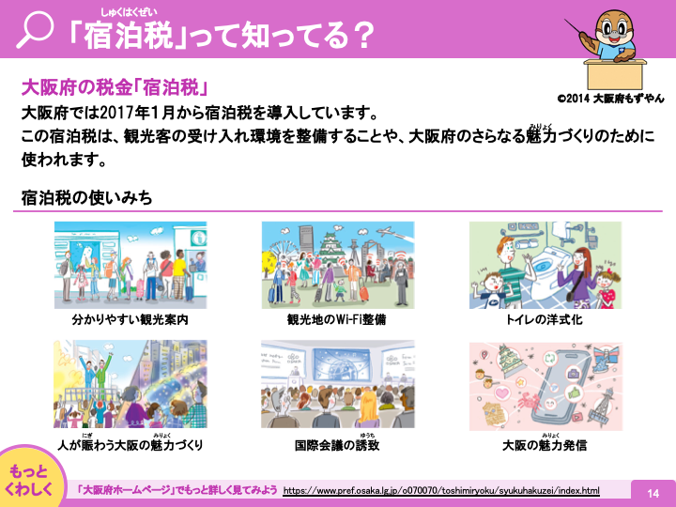
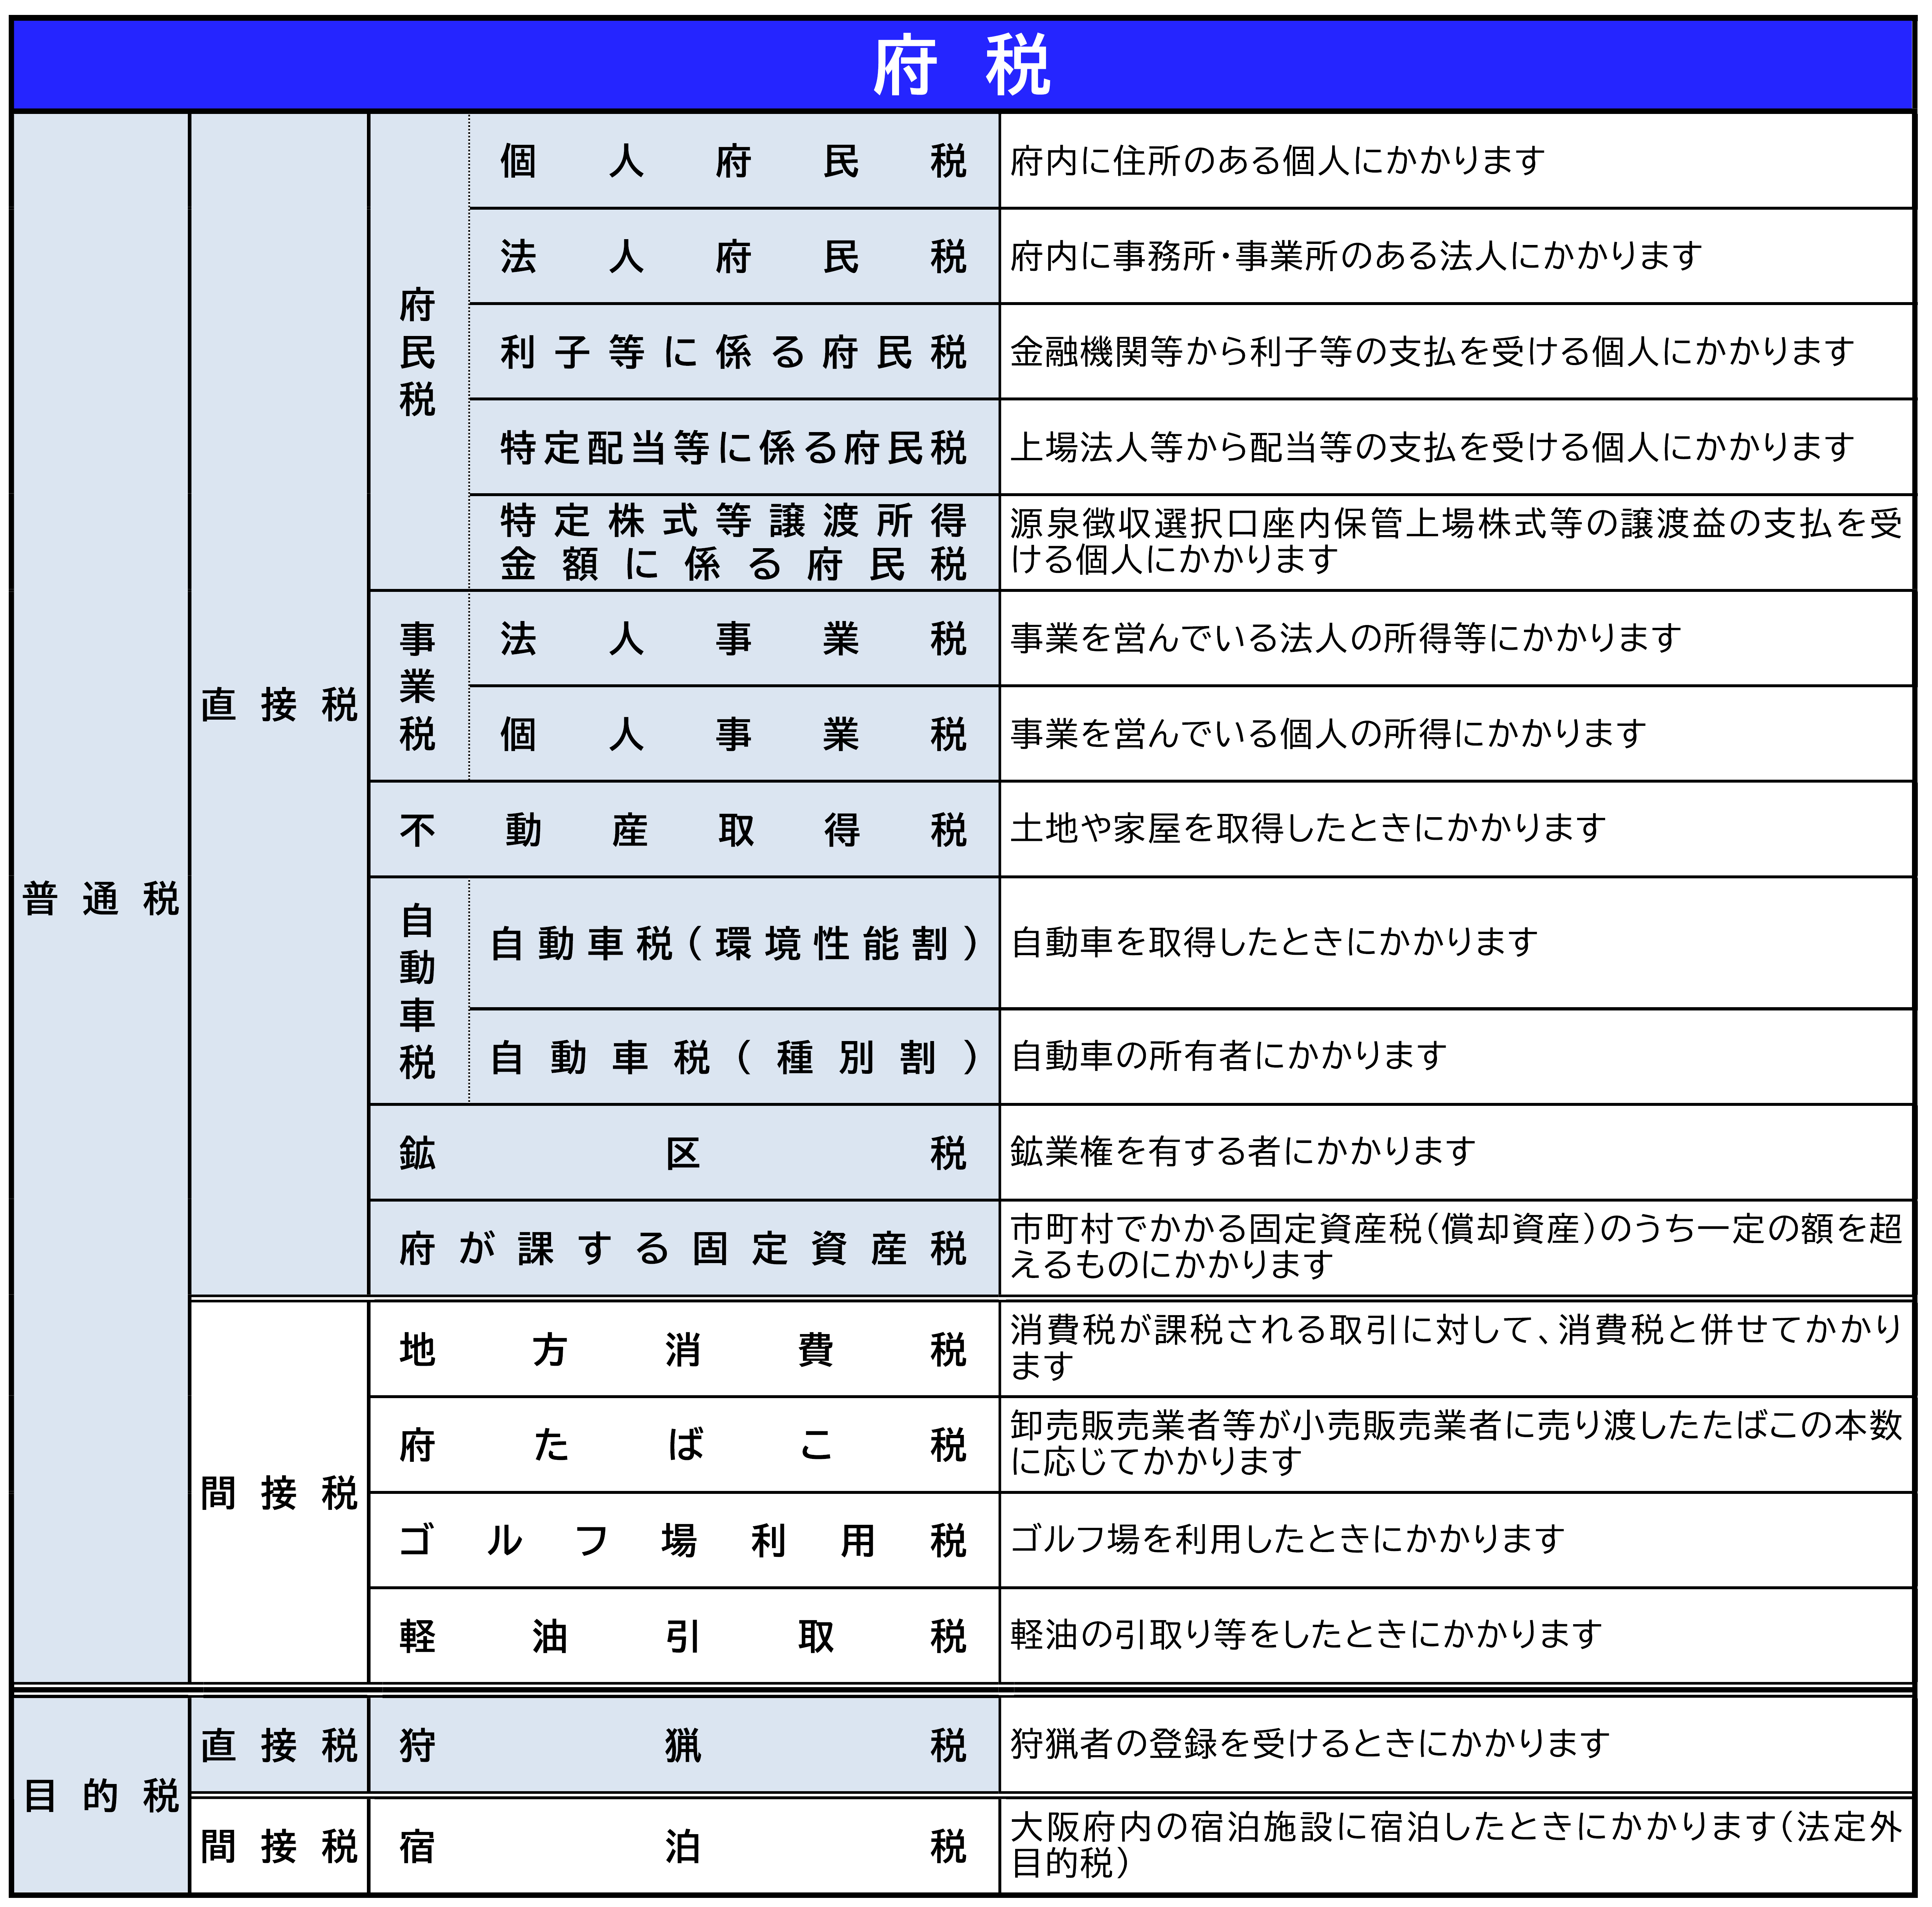
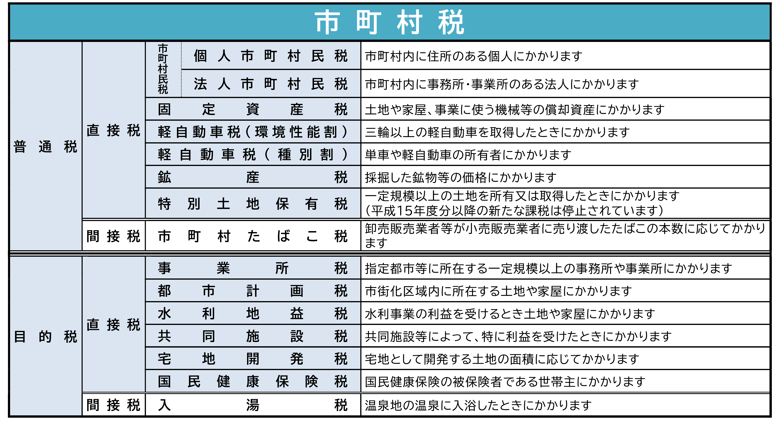
「宿泊税」って知ってる？（児童用Ｐ14）
（参考）地方税の概要
宿泊税
大阪府では、2017年1月1日から法定外目的税として宿泊税を導入しています。
宿泊税は、大阪が世界有数の国際都市として発展していくことを目指し、都市の魅力を高めるとともに、観光の振興を図る施策に活用されています。
【税率】
・令和７年８月31日まで ・令和７年９月１日以降
【税収規模】
令和７年度当初予算： 7,337百万円
宿泊料金（1人1泊） | 税率
7,000円以上15,000円未満 | 100円
15,000円以上20,000円未満 | 200円
20,000円以上 | 300円
宿泊料金（1人1泊） | 税率
5,000円以上15,000円未満 | 200円
15,000円以上20,000円未満 | 400円
20,000円以上 | 500円
「大阪府ホームページ」でもっと詳しく見てみよう https://www.pref.osaka.lg.jp/o070070/toshimiryoku/syukuhakuzei/index.html

Slide 14
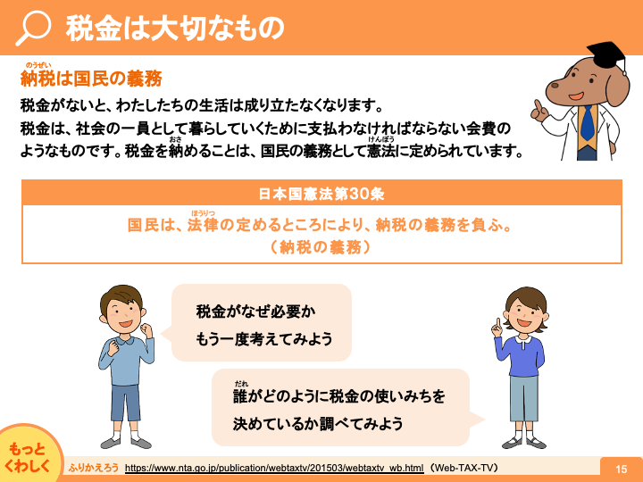
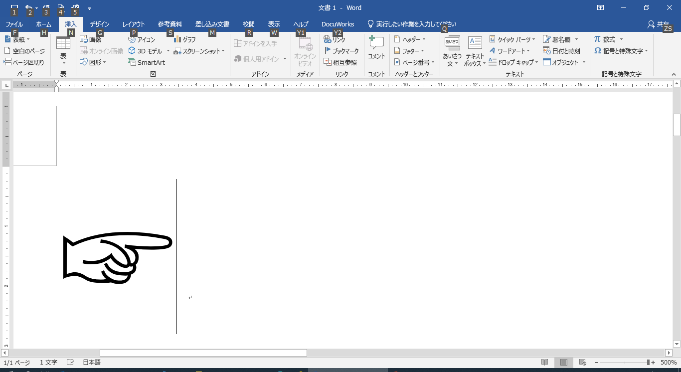
税金は大切なもの（児童用Ｐ15）
まとめ
私たちの暮らしに必要な多くのものを支えているのは、「税金」です。それは安全を守るものであったり、健康を守るものであったり、教育に関するものであったり、様々です。
「税金」は、正にみんなの暮らしそのものなのです。私たちが納めた「税金」は、国民の代表者が使いみちを決め、公共施設・公共設備・公共サービスとなって、私たちに返ってきます。
この大切な「税金」をみんなでどれくらい、どのように出し合うのかも、国民の代表者が決めています。
みなさんも、もう一度、税金について考えてみてはいかがでしょうか。この社会あなたの税がいきています。
学習活動
授業の感想や税金はなぜ必要なのかについて分かったことを授業のまとめとして発表する。
国民の三大義務
【税について調べてみよう】
私たちの暮らしは、みんなが納めた税金で安全や快適さ、豊かさに満ちあふれています。
今回学んだ「税金」のことで、児童が疑問に思ったこと、もっと良く知りたいことを書き出させ、
・ 図書館で調べさせる
・ 公共施設で働いている人の話を聞かせる
・ まちの中で私たちの暮らしに役立っているものを探させる
・ インターネットで調べさせる
など、更に税のことについて興味や関心を持たせてください。
納税の義務
勤労の義務
教育を受けさせる義務
ふりかえろう https://www.nta.go.jp/taxes/kids/video/index.htm#webtaxtv（Web-TAX-TV）

Slide 15
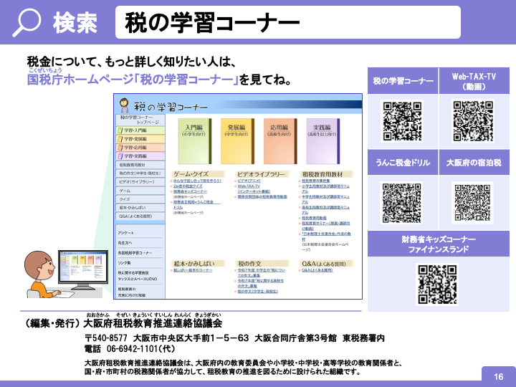
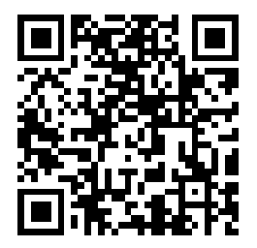
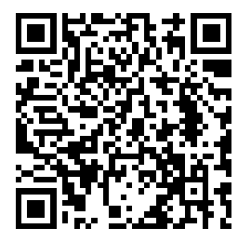
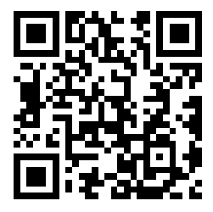
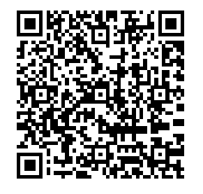
租税教育への取組紹介（児童用Ｐ16）
国税庁及び財務省のホームページでは、税について次のようなコーナーを設けております。授業などで是非ご活用ください。
税の学習コーナー | Web-TAX-TV （動画） | 財務省キッズコーナー ファイナンスらんど
うんこ税金ドリル | 大阪府の宿泊税
おわりに
租税教育は、次代を担う児童等に対し、健全な納税者意識を養うことを目的としており、我が国における中長期的な納税環境の整備及び納税道義の一層の高揚の観点からも特に重要であると考えております。
租税教育の充実に向けた、我々の取組をご理解いただき、より一層、租税に関する学習を充実していただきますよう、よろしくお願いいたします。
（編集・発行） 大阪府租税教育推進連絡協議会
〒540-8557 大阪市中央区大手前１－５－６３ 大阪合同庁舎第３号館 東税務署内
電話 06-6942-1101（代）
大阪府租税教育推進連絡協議会は、大阪府内の教育委員会や小学校・中学校・高等学校の教育関係者と、国・府・市町村の税務関係者が協力して、租税教育の推進を図るために設けられた組織です。

